Slide 1
Dashboard de Ventas e Inventario – SmartRetail
Desafío Power BI
Nombre: Ivonne Jaque N.

Slide 2
¿Qué es Business Intelligence (BI)?
Business Intelligence (BI) es un conjunto de herramientas y procesos que permite transformar datos en información útil para apoyar la toma de decisiones.
Su importancia está en que ayuda a las empresas a conocer mejor sus resultados, identificar problemas y analizar información de manera más rápida y clara.
En el caso de SmartRetail, BI permite analizar las ventas y conocer el estado del inventario de sus tiendas.

Slide 3
Comparación de herramientas BI
Power BI
Es fácil de utilizar y tiene una interfaz amigable.
Se integra con herramientas de Microsoft como Excel.
Permite crear gráficos, tablas y filtros interactivos.
Es una buena alternativa para empresas que necesitan analizar información de manera clara.
Tableau
Permite crear visualizaciones y dashboards interactivos.
Tiene buenas herramientas para explorar y presentar datos.
Puede requerir mayor aprendizaje para usuarios que recién comienzan.
Para SmartRetail, Power BI es una buena opción porque permite integrar los datos de ventas e inventario y presentarlos de forma sencilla y visual.

Slide 4
Power BI aplicado a SmartRetail
Características de Power BI
Permite conectar diferentes fuentes de datos.
Facilita la limpieza y organización de la información.
Permite crear gráficos, tablas y filtros interactivos.
Los datos se presentan de manera clara y fácil de analizar.
Aplicación en SmartRetail
Power BI permitió integrar la información de ventas e inventario, visualizar las ventas por categoría y revisar el stock de los productos en cada tienda.

Slide 5
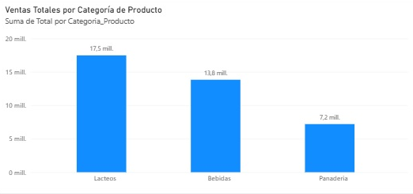
Dashboard SmartRetail
Se creó un dashboard que permite:
Visualizar las ventas totales por categoría.
Revisar el stock y estado del inventario.
Filtrar la información por tienda.
Consultar los datos de manera clara y rápida.
Conclusión: Power BI facilita el análisis de la información y apoya una mejor toma de decisiones en SmartRetail.

